Slide 1

Alexandre Chaillet – Morgan Fevrier - David Guetat – Maxime Le Texier

Slide 2




Meteor : C’est quoi ?
C’est une plateforme open source
On peut créer des applications en JavaScript avec Meteor
Permets de faire du web mais aussi du mobile !
Full Stack : Même code : Plusieurs plateformes !
Bien plus optimisé que le js vanilla pour la création d’une appli

Slide 3
Pourquoi utiliser meteor ?
Code multiplateforme (Un code -> plusieurs plateformes)
Permet de déplacer facilement un traitement du serveur vers le client (ainsi que du client vers le serveur)
Utilisation du même langage et de la même API des deux côtés

Slide 4
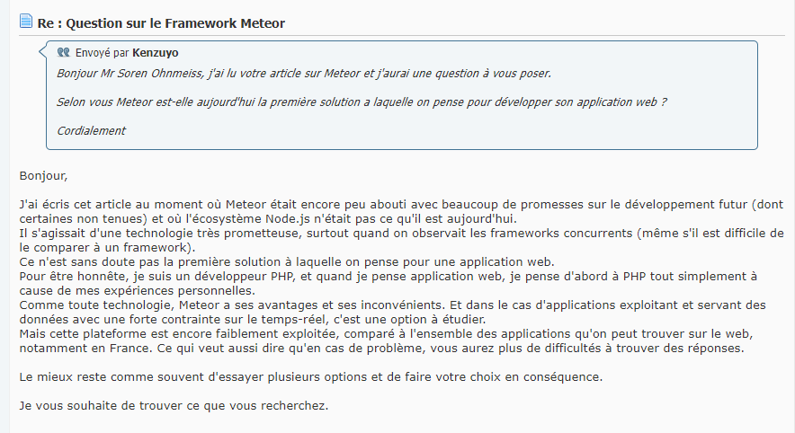
Contact d’un expert
https://soren-ohnmeiss.developpez.com/tutoriels/javascript/meteor/introduction-meteor/#LXIII

Slide 5
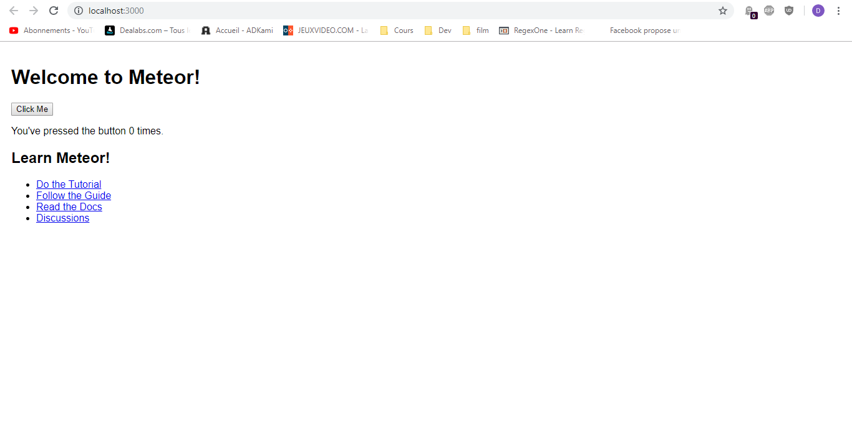
DEMONSTRATION EXPLICATIONS TECHNIQUES
Nous allons vous montrer un exemple d’utilisation

